Slide 1
Помощь слепоглухим людям: поддержка в обыденной жизни и средства общения.
Занятие 1.
Саломатина Ирина Владимировна,
Институт коррекционной педагогики РАО

Slide 2
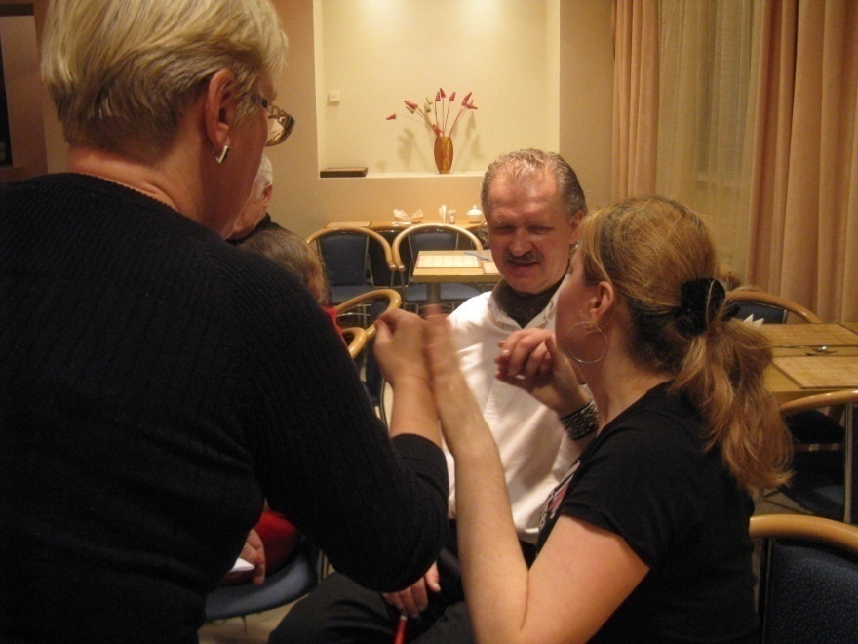
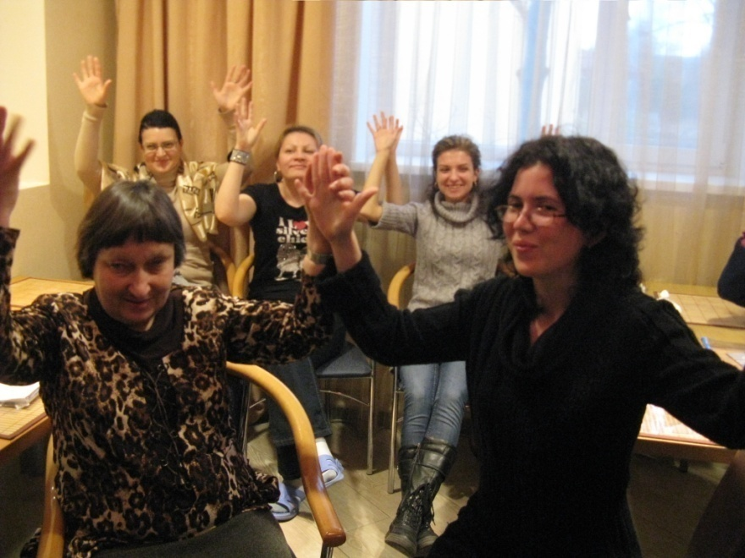
Слепоглухие люди вокруг нас

Slide 3
Скандинавское определение (1980)
Слепоглухота представляет собой особую инвалидность.
Слепоглухота, как комбинированная инвалидность по зрению и слуху, ограничивает деятельность человека и его полноценное участие в жизни общества до такой степени, что становится необходимым организация особых мер компенсации со стороны общества посредством обеспечения слепоглухого техническими средствами и/или специфическим обслуживанием и особым приспособлением для него окружающей среды.

Slide 4
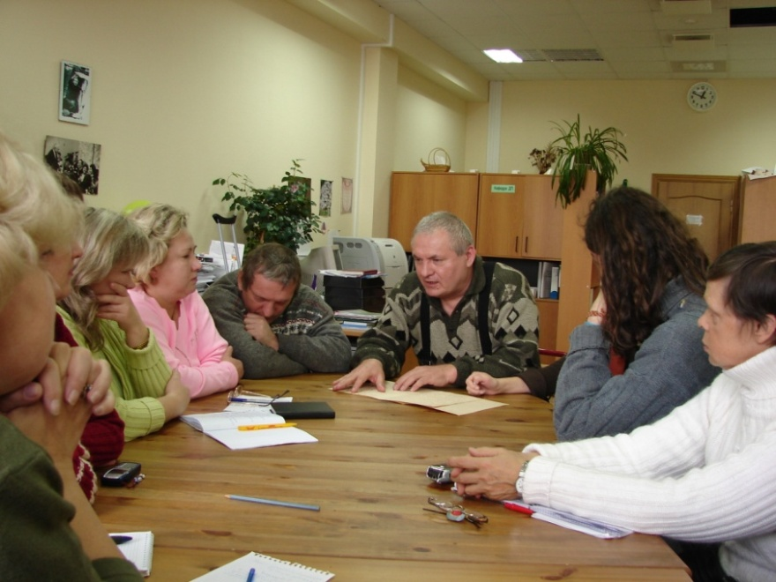
Пояснение
Слепоглухота порождает необходимость изменений во всех видах деятельности и особенно:
во всех видах информации
во взаимодействии и общении
в пространственной ориентации и свободном передвижении
в видах повседневной жизнедеятельности
способах чтения и письма

Slide 5
Если вы решились помогать…
Хорошо, если с самого начала вы установите такую модель общения: договариваться о конкретной «работе» на конкретный день. Тогда вы оба сможете избежать любых иллюзий и недоговоренностей.
Не бойтесь говорить, что какой-то день у вас занят, что вы плохо себя чувствуете или что у вас семейное торжество. Всегда будьте правдивы и не обнадеживайте, даже из лучших побуждений, тем, чего вы выполнить не можете.

Slide 6
Как лучше использовать остатки слуха?
1. Удостоверитесь, правильно ли у такого человека подобран слуховой аппарат и не разрядились ли батарейки;
2. Слуховые аппараты улавливают не только речь, но и другие звуки; поэтому постарайтесь во время разговора исключить влияние посторонних шумов;
3. При разговоре с глухим человеком стойте с той стороны, где ему удобнее вас видеть. Он будет значительно лучше “слышать”, если ему будут видны ваши губы. Кто-то даже в зрелом возрасте может научиться считывать устную речь с губ говорящего.
4. Произносите слова четко и ясно, не кричите, немножко снизьте темп речи. Предоставьте слушающему вас человеку больше времени для осознания всего того, что вы ему говорите. Периодически интересуйтесь, успевает ли ваш собеседник за воспринимать сказанное.

Slide 7
Как лучше использовать остатки зрения?
1. Многим людям со сниженным зрением поможет хорошее освещение помещения. Но бывает, что человеку лучше видно при несколько приглушенном свете. Всегда интересуйтесь: удовлетворяет ли качество освещенности помещении;
2. Когда вы разговариваете с таким человеком, ваше лицо должно быть достаточно освещено и ваш собеседник может вас хорошо видеть. Лучше, если вы одеты в однотонный, не белый и без блестящих украшений костюм;
3. Многие люди со сниженным зрением могут читать крупные буквы. Поэтому при общении можно писать толстым черным фломастером на белой (лучше – тонированной), бумаге или на белой доске в классном помещении;
4. Ваши подопечные могут решиться освоить специальные средства общения слепоглухих и глухих людей. Постарайтесь их поддержать в этом начинании.

Slide 8
Как помочь человеку ориентироваться дома? (1)
1. Все помещения должны хорошо освещаться. В то же время, некоторые люди могут страдать от яркого солнечного света. Тогда пригодятся дополнительные солнцезащитные шторы или жалюзи. Ступеньки, порожки, кухонные столы должны иметь дополнительное освещение.
2. Подумайте о том, как с помощью цветовых контрастов выделить углы, места, где находятся выключатели и розетки. Хорошо, если цвет стен контрастирует с цветом дверей и пола. Дверные проемы можно отделать контрастной пленкой, а на пол положить контрастирующий с цветом обоев.
3. Небольшие предметы (например, журнальный столик, напольную вазу, подставку для нот) лучше убрать с прохода. Позаботьтесь о том, чтобы сверху ничто не угрожало (например, низко висящие люстры, эоловые арфы или иные предметы интерьера).

Slide 9
Как помочь человеку ориентироваться дома? (2)
4. Подумайте, какие тактильные (узнаваемые на ощупь) подсказки можно использовать. Например, для различения дверей в ванную и туалетную комнаты можно снабдить их какими-либо рельефными изображениями; крышки банок с вареньем можно обернуть тряпичными ленточками, а крышки банок с соленьями – бумажными и т.п..
5. Существует большое количество технических средств, которые помогают ориентироваться в быту глухим и слепым людям. Например, вибробудильники, световые сигналы дверного и телефонного звонка, наручные брайлевские часы и т.п. О месте приобретения таких приборов можно справиться в местных организациях глухих и слепых.
6. Для ориентации можно использовать запахи. Если в стопки с бельем положить кусочки лавандового мыла, а среди верхней одежды пристроить мыло с запахом лимона, то эти вещи будут легко находиться.

Slide 10
Если вы - чтец
Позаботьтесь о том, чтобы у вас и у вашего подопечного было удобное место для работы: стулья, стол и хорошее освещение. Желательно, чтобы в данном помещении было тихо.
Посоветуйтесь с вашим подопечным, какое средство перевода ему более удобно для данной работы.
Уточните, достаточна ли та скорость, с которой вы читаете текст.
Старайтесь дактилировать или писать в ровном темпе, выразительно, делая необходимые двигательные акценты.
Обязательно указывайте название периодического издания, дату публикации, название читаемого материала и имя его автора.
Время от времени интересуйтесь, не устал ли ваш слушатель.
Если вы устали, не стесняйтесь попросить о 5-10-минутном перерыве.
Запишите в специальный журнал особые пожелания вашего подопечного, возможные заказы на следующие сеансы чтения.

Slide 11
Если вы – писарь
Тайна переписки достойна уважения!
Уточните, в какой форме ваш подопечный хотел бы написать письмо: рельефно-точечным шрифтом Брайля, крупным шрифтом, от руки или как-то иначе.
Запиши текст послания под диктовку. По окончании записи, прочитайте написанное. Может быть, слепоглухой человек захочет внести какие-то исправления или дополнения.
Уточните адрес отправителя и получателя корреспонденции. Правильно оформите надписи на конверте или бланке отправления.
Уточните вид почтового отправления: наземным или авиа транспортом, простое, заказное или ценное, др.
Убедитесь, в точности заполнения бланков.
Не стесняйтесь переспросить, если у вас возникли вопросы или сомнения.
По возможности, предложите помощь в отправке корреспонденции.

Slide 12
Если вы – курьер
Получите точные инструкции о цели и месте визита.
Уточните наиболее экономный по времени маршрут, телефоны, имена и фамилии людей, с которыми придется встретиться.
Будьте пунктуальны.
Обязательно проинформируйте вашего слепоглухого подопечного о результатах проделанной вами работы.

Slide 13
Если вы помогаете по хозяйству
Если к вам обратились с просьбой убрать помещение:
- все вещи, которые вы где-то берете или передвигаете, после работы обязательно должны быть возвращены на ТО ЖЕ место;
- прежде чем воспользоваться каким-либо средством бытовой химии, уточните, не вызывает ли это средство аллергической реакции у вашего подопечного;
- необходимо соблюдать тайну частной жизни слепоглухого человека: все, что вы увидите или услышите в доме этого человека, НЕ ДОЛЖНО стать достоянием третьих (других) лиц
Если вас попросили приобрести продукты или иные товары:
- точно запишите заказ;
- обязательно сообщите о ценах приобретенных вами товаров (это необходимо не только с целью строгой отчетности о тратах, но и для общей ориентировки слепоглухого подопечного в ценах на различные товары);
обсудите с вашим подопечным, где необходимо положить купленные вами товары;
если к товару прилагается инструкция к его применению, позаботьтесь, чтобы слепоглухой человек был в курсе ее содержания.

Slide 14
Если вы – первый помощник повара
Удобное оборудование для кухни: 1) плита, при включении которой не требуется использование спичек.; 2) электрический чайник с подсветкой уровня воды в нем; 3) микроволновая печь и тостеры, и т.п.;
Контрастными по цвету кухонные приспособления и посуда (напр., светлые чашки и к ним темные блюдца; контрастные к цвету стола коврики-поставки под горячее; хорошо также, чтобы мебель в кухне была НЕ белая, а какого-то иного цвета, чтобы яркий свет не бликовал и не делал невозможным смотреть на кухонный гарнитур);
Проверьте: ручки всех ёмкостей на плите должны быть повернуты ОТ вас, чтобы ни вы, ни ваш подопечный не уронили на пол приготовленную еду и не ошпарились;
Убедитесь, что стол хорошо освещен, все острые и режущие инструменты лежат удобно и безопасно, пол сухой и не скользкий;
Предоставляйте как можно больше самостоятельности в работе на кухне слепоглухому человеку; прежде, чем что-то сделать самому, посоветуйтесь (ведь ваши вкусы могут не совпадать!)
Потратьте вместе день-два для заготовки брайлевских (или крупным шрифтом) надписей на все ёмкости с приправами, крупами и иными продуктами, а также - на банки домашнего консервирования.

Slide 15
Обратите внимание!
Если вы входите в помещение, где находится слепоглухой человек, предупредите его о своем присутствии. Положите свою ладонь ему на плечо или на руку, назовите себя. Не играйте в узнавание: это сложно и неприятно играть «в кошки-мышки» с не узнанным, внезапно появившимся человеком.
Если вы беседуете, не отлучайтесь, не предупредив об этом говорящего с вами. Ему будет очень неприятно осознать, что говорил он в пустоту.
Никогда не предлагайте тарелку с пищей, не оповестив о содержимом.
Если вы находитесь в компании, расскажите о том, что происходит вокруг и о чем идет общая беседа.
Не оставляйте на полу, на ходу свои вещи: сумки, зонты, обувь и т.п. – это опасно.
Двери во все помещения должны быть либо абсолютно открыты, либо плотно закрыты. Приоткрытая дверь опасна.

Slide 16
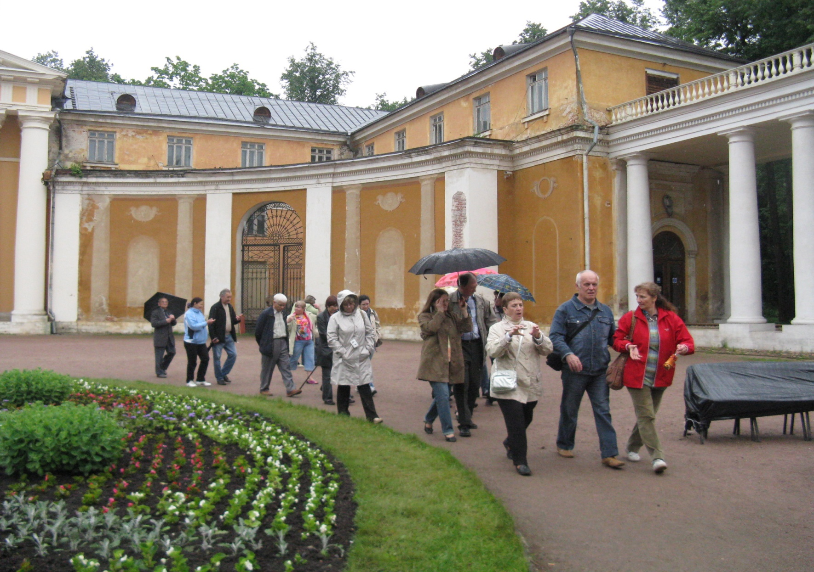
Когда мы идем куда-то…

Slide 17
Используемые формы сопровождения
Слепоглухой человек сам берет сопровождающего под локоть
Слепоглухой человек предпочитает, чтобы сопровождающий брал его под локоть
Слепоглухой человек кладет свою ладонь на ладонь сопровождающего, и они идут, держась за руки. При этом рука сопровождающего находится чуть впереди и на весу
Слепоглухой человек кладет свою руку на плечо сопровождающего

Slide 18
Секреты сопровождения (1)
Когда вы сопровождаете слепоглухого человека, старайтесь идти на полшага впереди него.
Когда вы дойдете до лестницы или парапета тротуара, приостановитесь и своей рукой, на которую вы положите руку сопровождаемого, просигнализируйте движением вашей кисти вверх (если нужно подниматься) или движением вниз (если нужно спускаться). Как только вы спуститесь с последней ступеньки, сделайте небольшую паузу (можно выпрямить ладонь, находящуюся под рукой сопровождаемого), чтобы человек понял, что ступеньки закончились. Если у лестничного марша есть перила, при подъеме или спуске с лестницы положите руку вашего подопечного на перила: он сам сможет идти по лестнице и сориентируется, когда лестницы закончится.
Часто люди, теряющие или потерявшие зрение и слух, после некоторого привыкания вполне ориентируются в собственной квартире или доме. При посещении новых мест, потратьте немного времени на то, чтобы провести вашего подопечного по всем помещениям, которые, возможно, ему понадобиться посетить, чтобы человек смог запомнить путь и впоследствии самостоятельно его преодолеть. Во время обхода незнакомого помещения, предложите вашему подопечному некоторые «ключи» для узнавания. Например, в комнате на стенах бумажные обои, а в прихожей они моющиеся. В ванной комнате все стены покрыты кафельной плиткой, а в туалетной комнате приклеено иное покрытие или стены покрашены краской.

Slide 19
Секреты сопровождения (2)
Изучите наиболее безопасные пути от дома вашего подопечного до наиболее необходимых пунктов: магазина, рынка, остановки транспорта. Попробуйте вместе освоить эту дорогу, подсказывая, где и какие существуют повороты, тропинки и т.п. Обязательно используйте белую трость: пусть водители транспорта и пешеходы ориентируются на то, что перед ними человек с ослабленным зрением.
Если вам предстоит идти очень узкой тропинкой, обойти лужу, либо пройти между близко стоящими машинами, а два человека не могут свободно пройти по оставленному свободному месту, предложите вашему подопечному положить его руку вам на плечо, сами идите впереди, а слепоглухой человек пусть следует за вами шаг в шаг.
Если вам необходимо переступить через лужу, расселину или что-то подобное, то действуйте следующим образом: сначала приостановитесь у препятствия, объясните слепоглухому человеку, какого рода препятствие предстоит вам преодолеть, тростью укажите ширину препятствия, либо опишите приблизительную его ширину. Сначала преодолейте препятствие сами, затем, протянув руку своему подопечному, помогите ему преодолеть препятствие.

Slide 20
Секреты сопровождения (3)
Если вам необходимо войти на эскалатор метро, идите впереди. Положите правую руку слепоглухого человека сначала на металлические перила, которые находятся перед движущейся лестницей. Затем осторожно положите правую руку вашего подопечного на движущиеся перила эскалатора, вступите на лестницу перед слепоглухим человеком, поддерживая его в этот момент за руку. Человек сам вступит на лестницу. Не разговаривайте в это время: пусть слепоглухой человек контролирует равновесие и уверенно держится за поручни. При сходе с эскалатора, как только начнет «выравниваться» лесенка, возьмите своего подопечного за руку и смело шагайте с эскалатора на ровную поверхность пола. Слепоглухой человек сориентируется по вашему движению, когда необходимо сделать более широкий шаг.
Если вы садитесь в автомобиль, обязательно покажите вашему подопечному высоту кабины и укажите его рукой на направление, куда следует садиться. Желательно в момент посадки придержать голову вашего подопечного, чтобы он случайно не ударился о край кабины автомобиля.

Slide 21
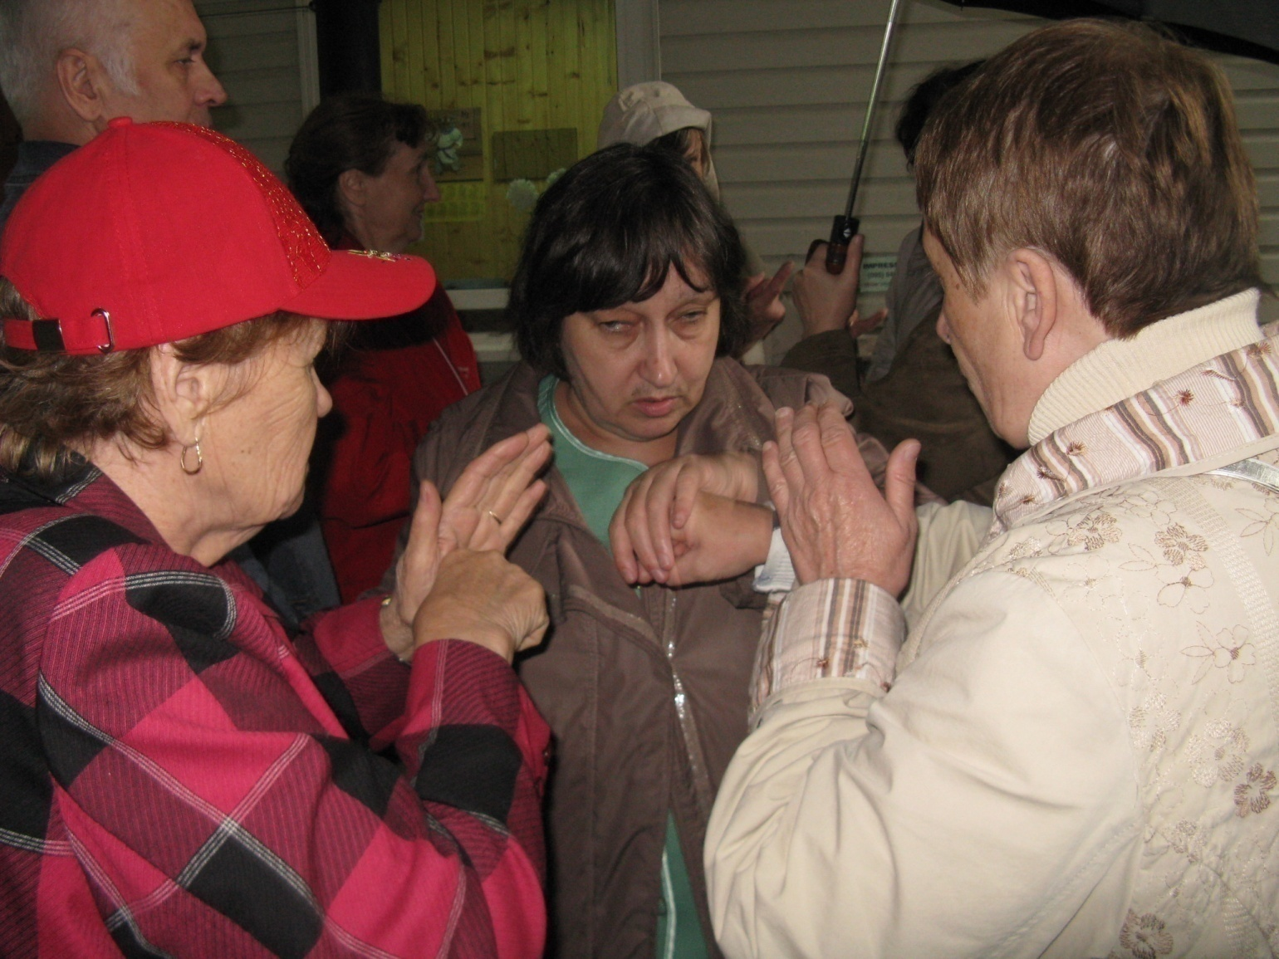
Общение слепоглухих людей

Slide 22
Средства общения слепоглухих
Акустические (устная речь, в т.ч. возможность передачи информации на расстояние с помощью телефона, радио и интернета);
Оптические (ЖЯ, письменная речь, дактилология)
Осязательные (алфавиты Брайля и Лорма, контактные дактилология и ЖЯ, и др.)

Slide 23
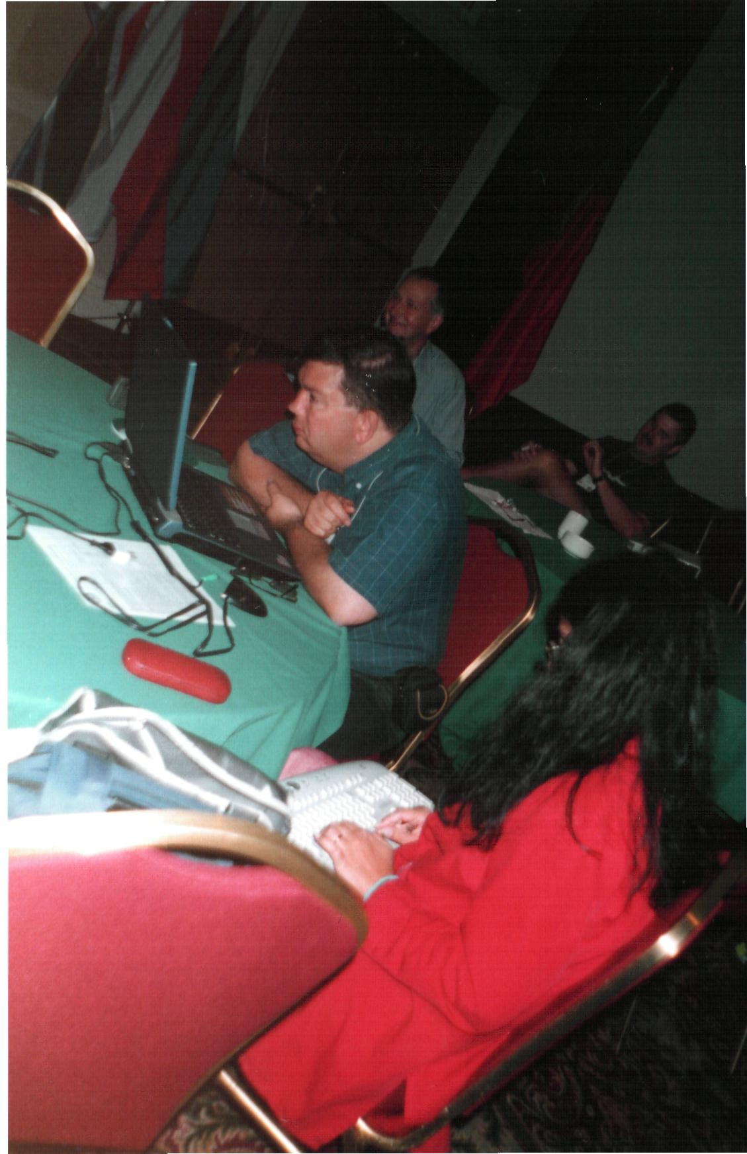
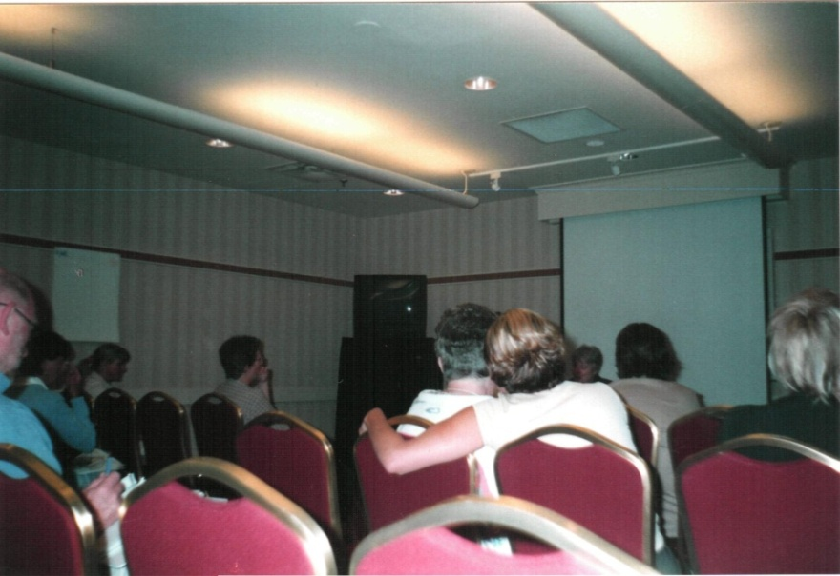
Устная речь

Slide 24
Устная речь
Если человек с проблемами зрения и слуха обладает достаточными остатками слуха, а иногда и зрения, вполне допустимо пользоваться словесной речью.
Постарайтесь говорить в ровном темпе, не торопясь.
Произносите слова четко, правильно их артикулируя.
Не кричите. Лучше поинтересуйтесь у собеседника, при какой громкости он достаточно хорошо вас слышит.
Постарайтесь организовать общение в таком помещении, где вам не будут мешать посторонние шумы.
Если у вашего собеседника есть остаточное зрение, постарайтесь встать так, чтобы ваше лицо и особенно губы, хорошо освещались.

Slide 25
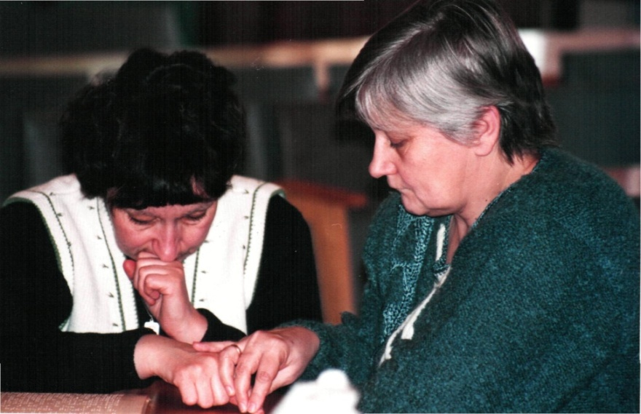
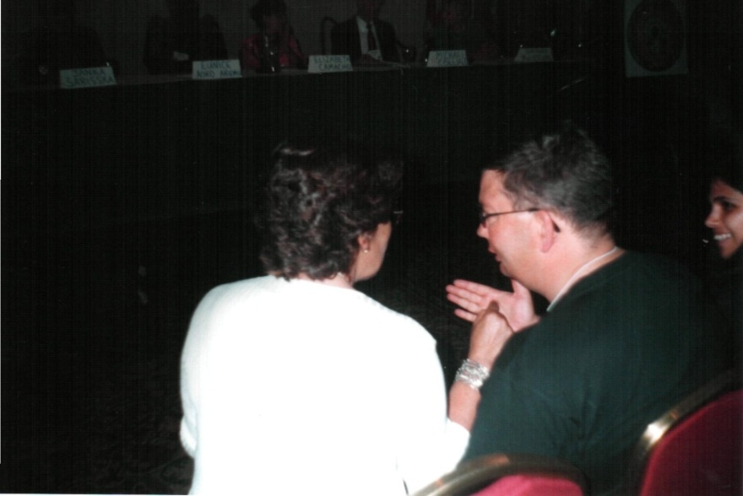
Дермография

Slide 26

Дермография

Slide 27
Спасибо за внимание!
Продолжим в следующий раз.

